Slide 1
연도별 5대 범죄와 CCTV 설치 수의
상관관계 분석
팀 명: 범죄도시
정 지은, 윤 송이, 박 찬웅

Slide 2



팀원 소개
Name
Part
윤 송이
데이터 전처리,
데이터 시각화
Name
Part
박 찬웅
데이터 전처리,
데이터 시각화
Name
Part
정 지은
데이터 전처리,
데이터 시각화

Slide 3
목차
02
04
가설 설정
데이터 소개
데이터 전처리
시각화 및 상관분석
결론
01
03
05

Slide 4

가설 설정
CCTV설치 수가 증가할수록
범죄의 발생건수는 감소할 것이다.
가설 1
CCTV설치 수가 증가할수록
범죄 검거율은 증가할 것이다.
가설 2

Slide 5
데이터 소개
01
csv
2012년 – 2020년
서울특별시_경찰서별 5대 범죄 발생 검거 현황
2790행 * 5열
02
csv
서울시 CCTV설치 운영현황(자치구)_연도별
27행 * 13열
출처
공공 데이터 포털
https://www.data.go.kr/data/15054738/fileData.do
서울 열린 데이터 광장
http://data.seoul.go.kr/dataList/OA-2734/F/1/datasetView.do

Slide 6
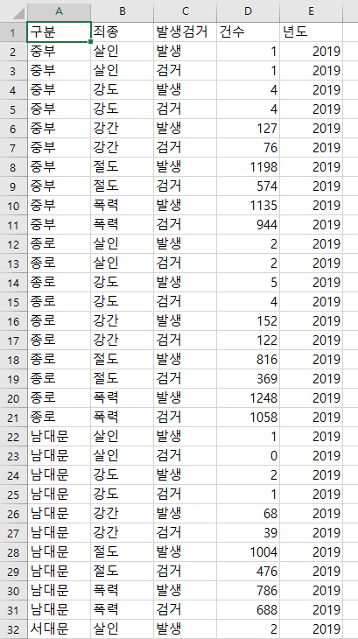
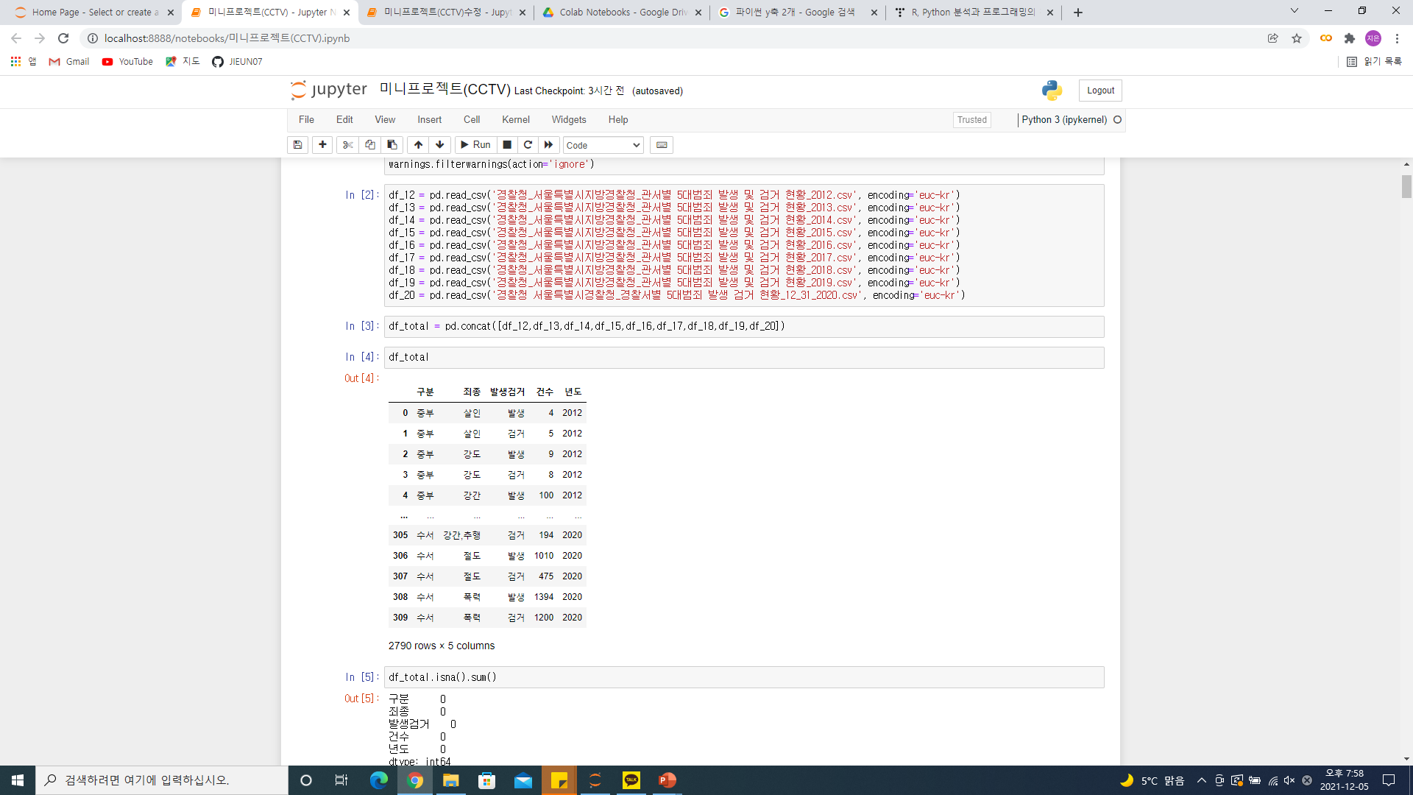
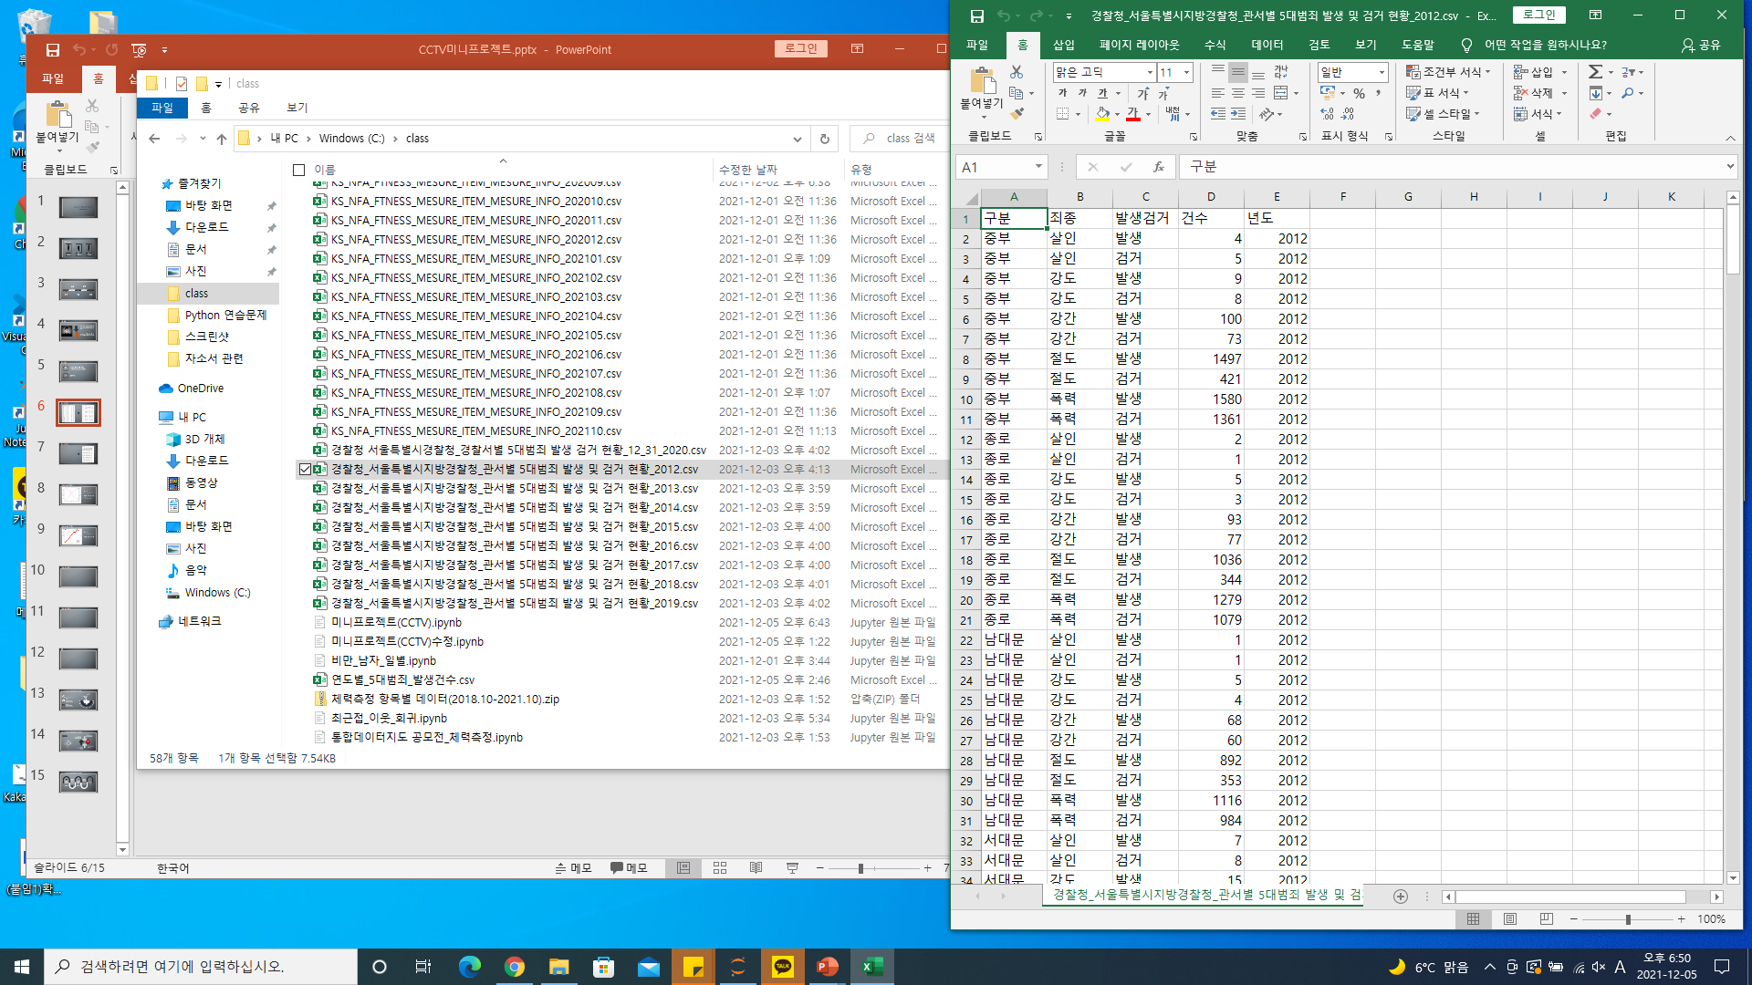
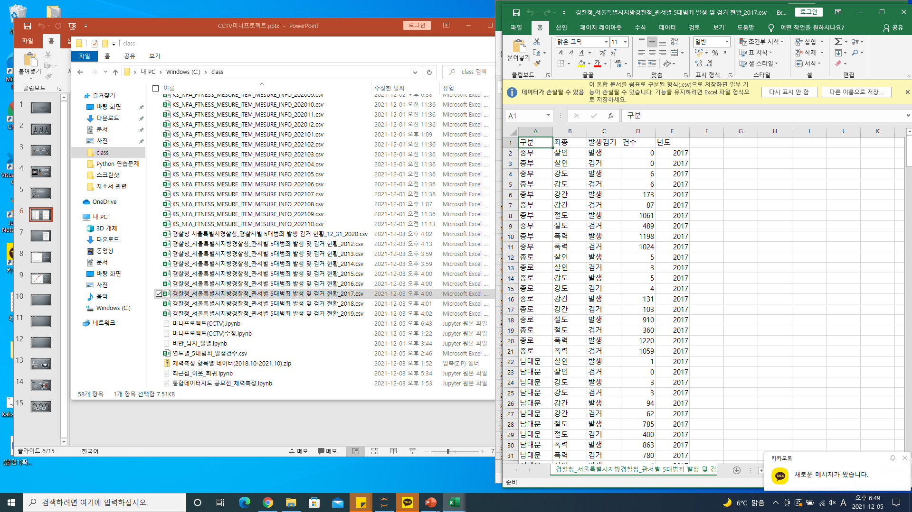
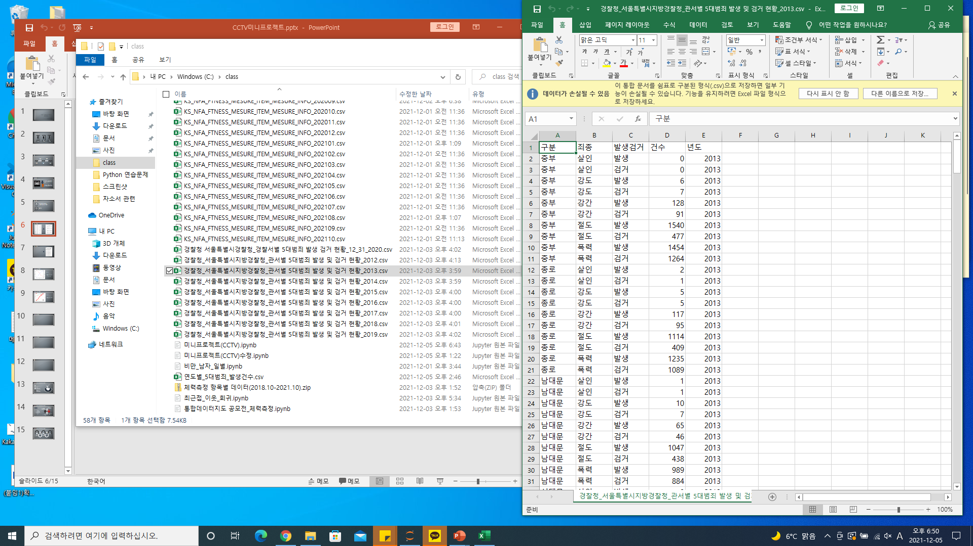

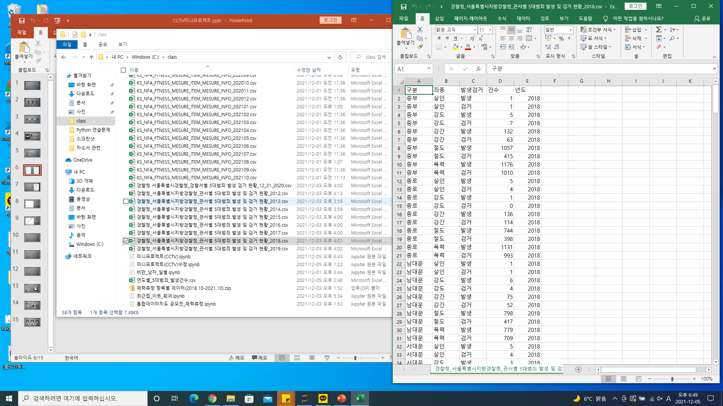
데이터 전처리
서울특별시_경찰서별 5대 범죄 발생 검거 현황.csv

Slide 7
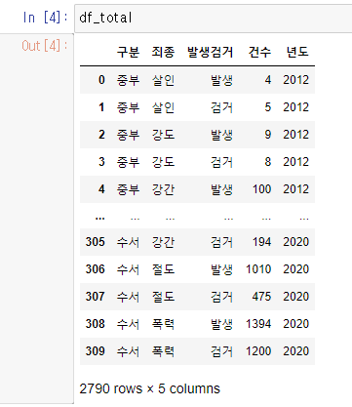
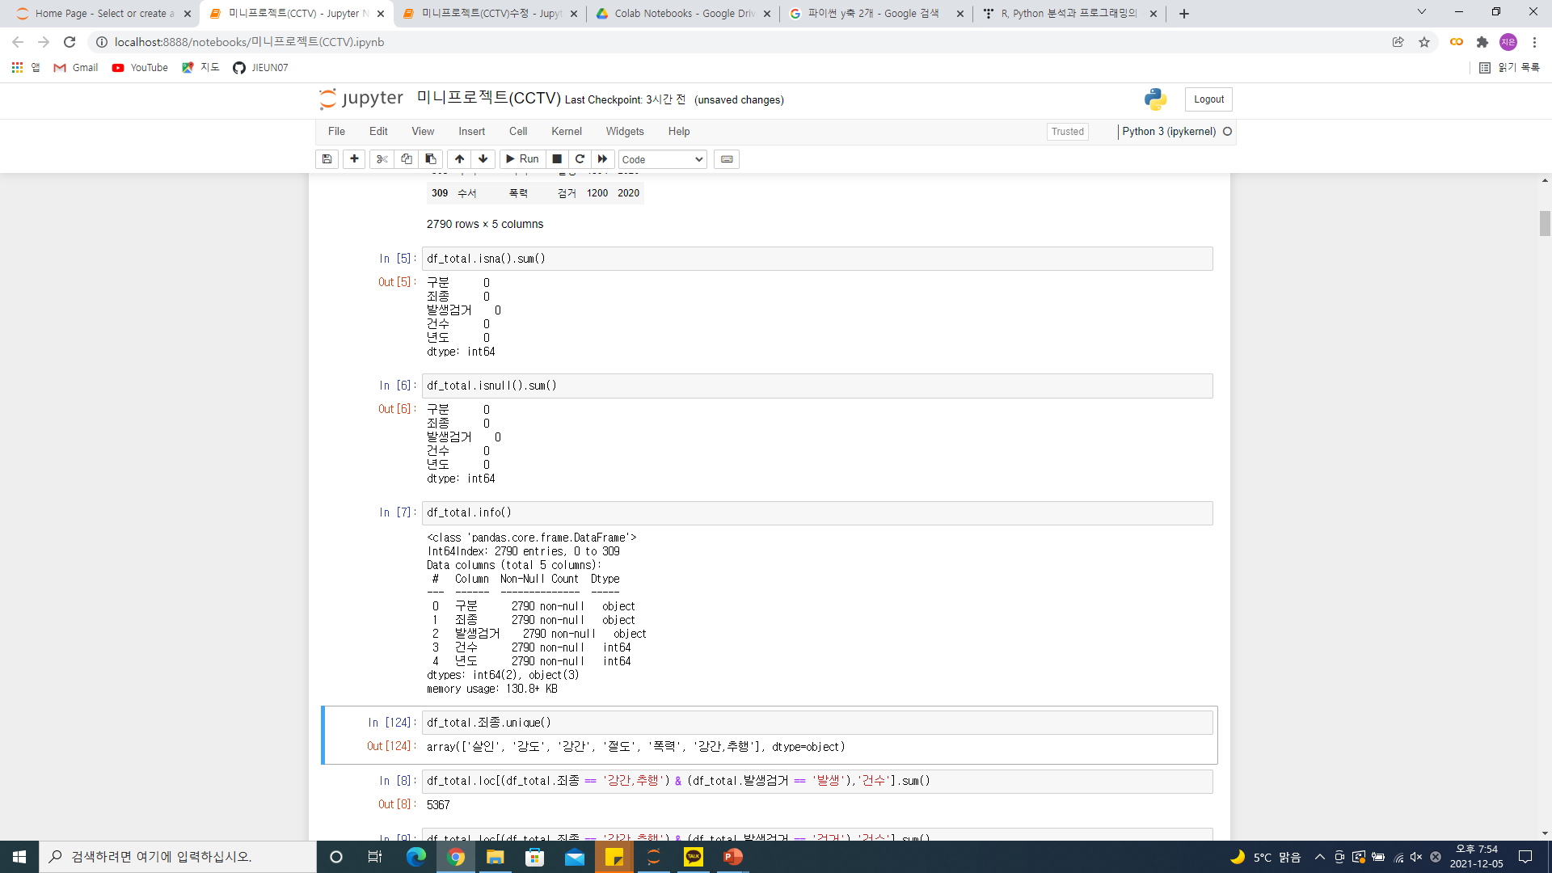
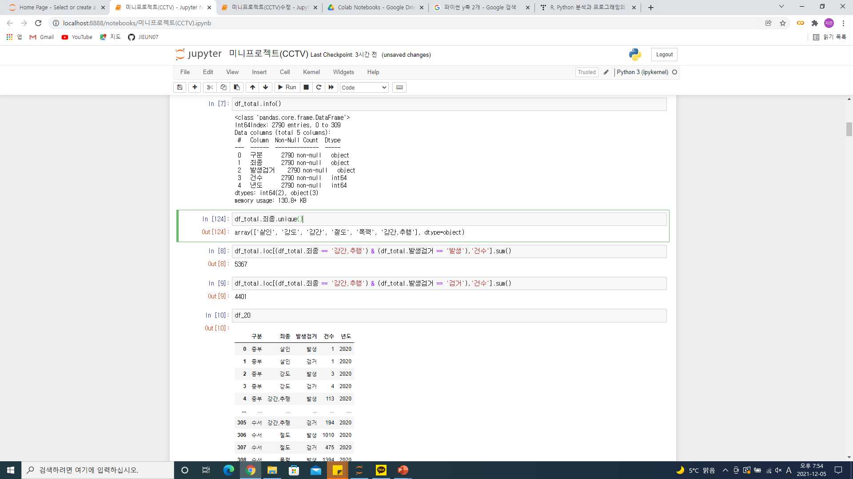
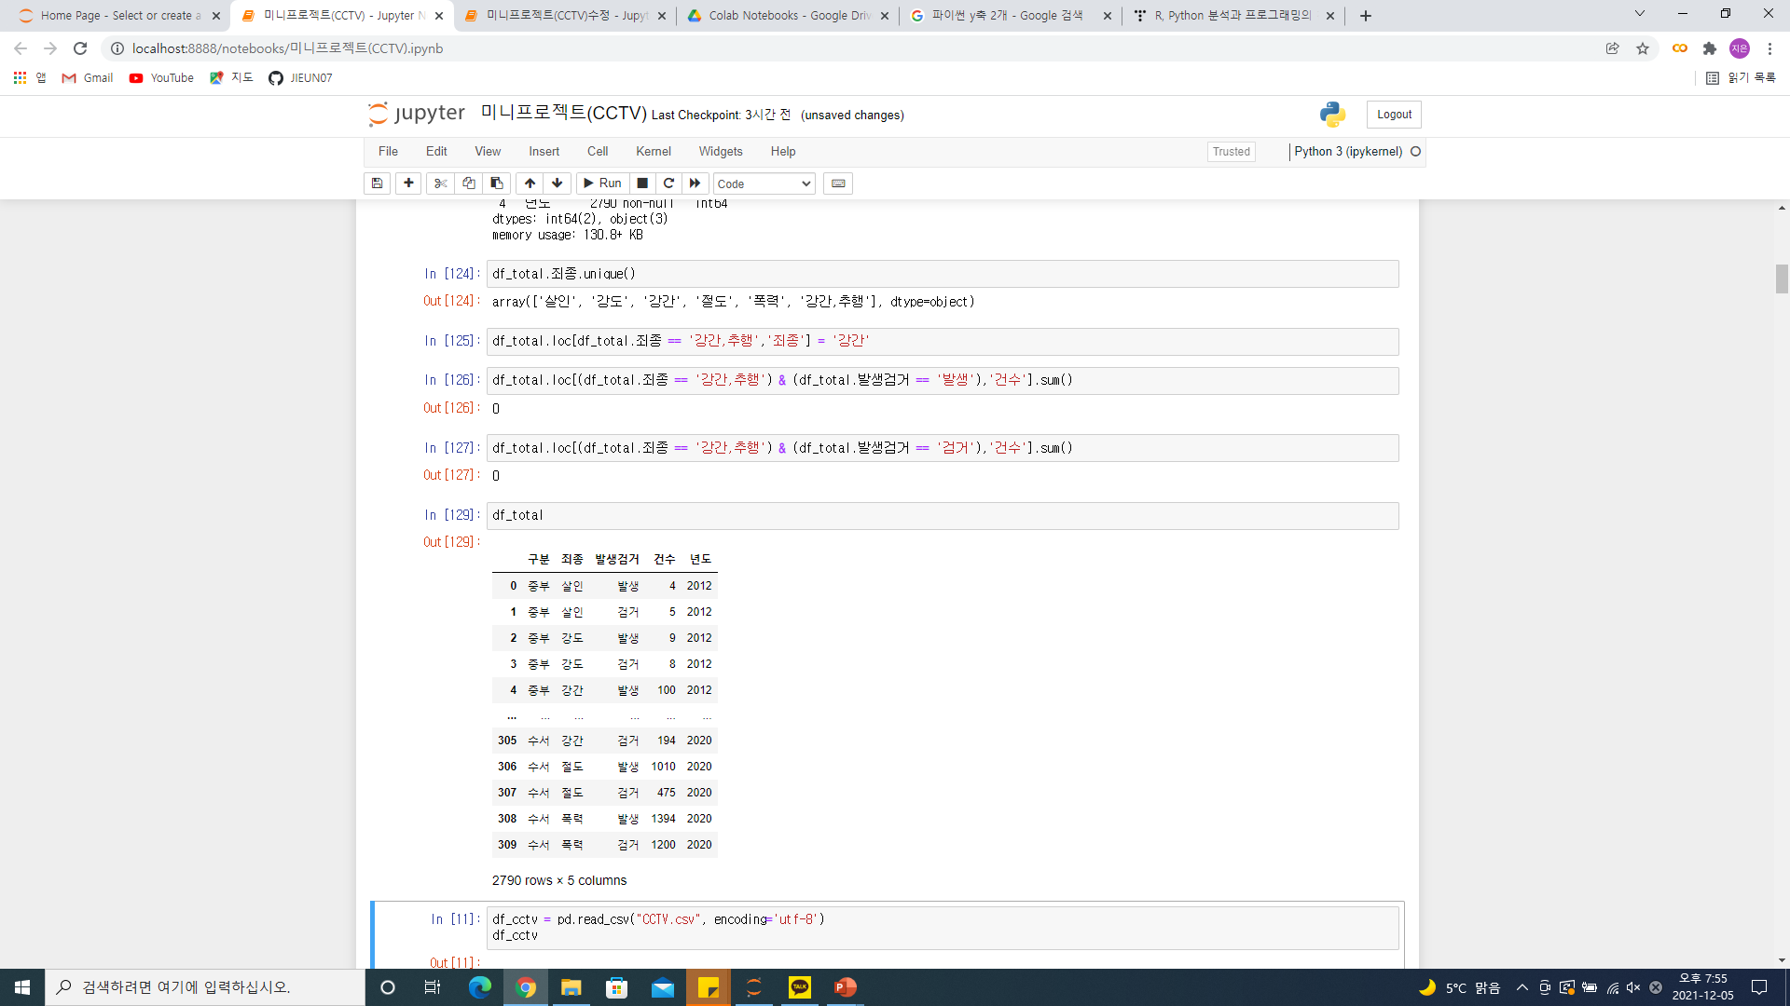
데이터 전처리
서울특별시_경찰서별 5대 범죄 발생 검거 현황.csv
결측치 확인
이상치 확인
이상치 처리

Slide 8
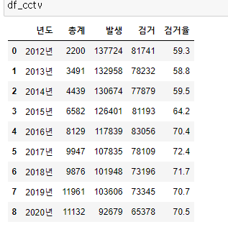
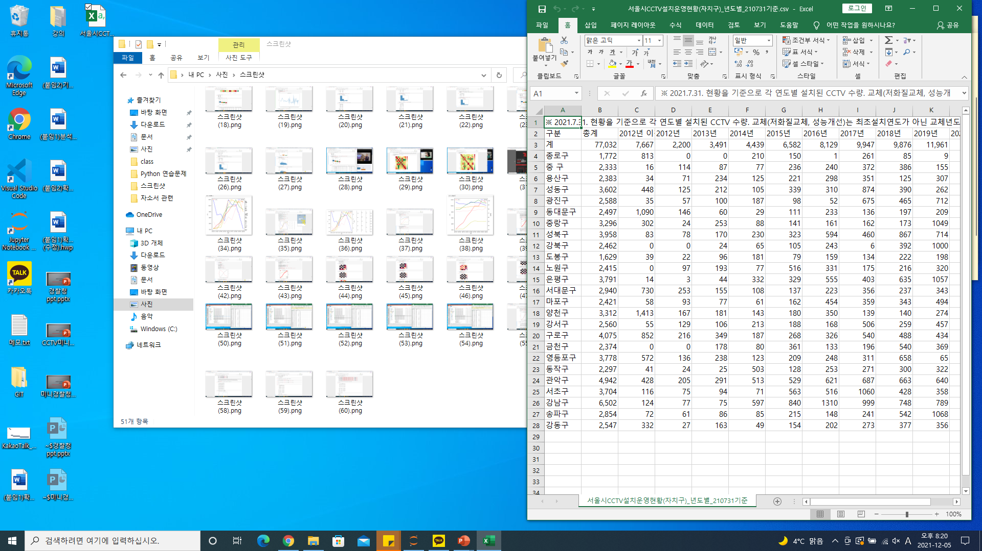
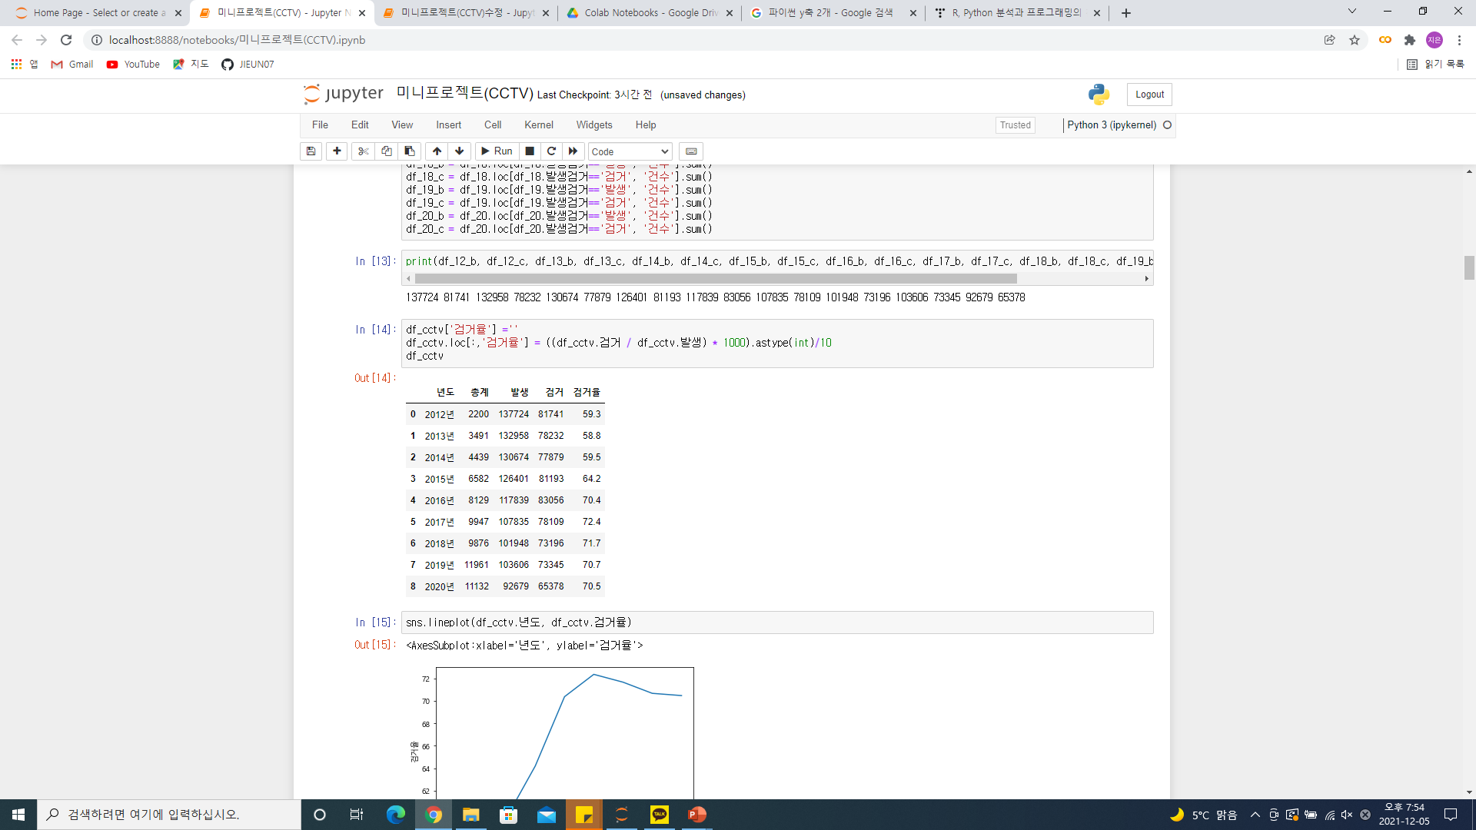
데이터 전처리
CCTV.csv
검거율 컬럼 추가

Slide 9
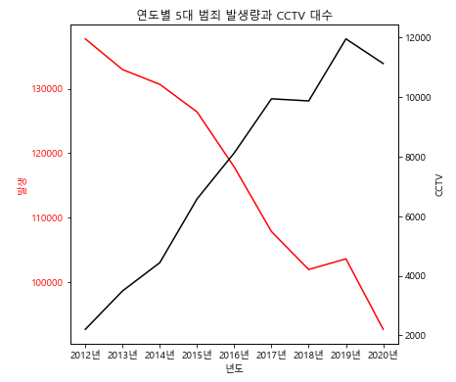
시각화 및 상관분석
CCTV 설치 수
증가하는 추세
5대 범죄 총 발생건수
감소하는 추세

Slide 10
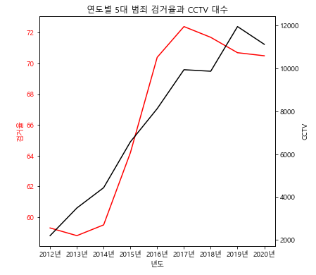
시각화 및 상관분석
CCTV 설치 수
증가하는 추세
5대 범죄 총 검거율
증가하는 추세

Slide 11
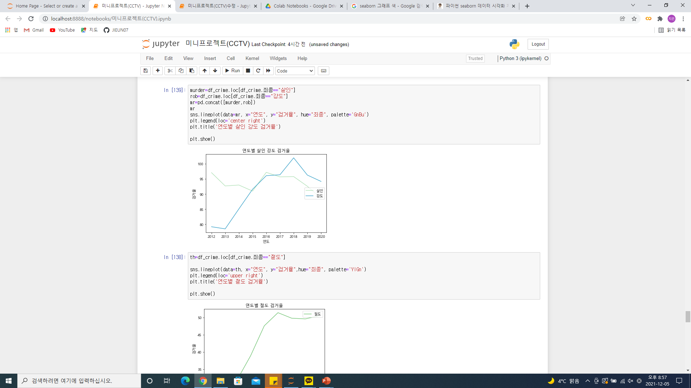
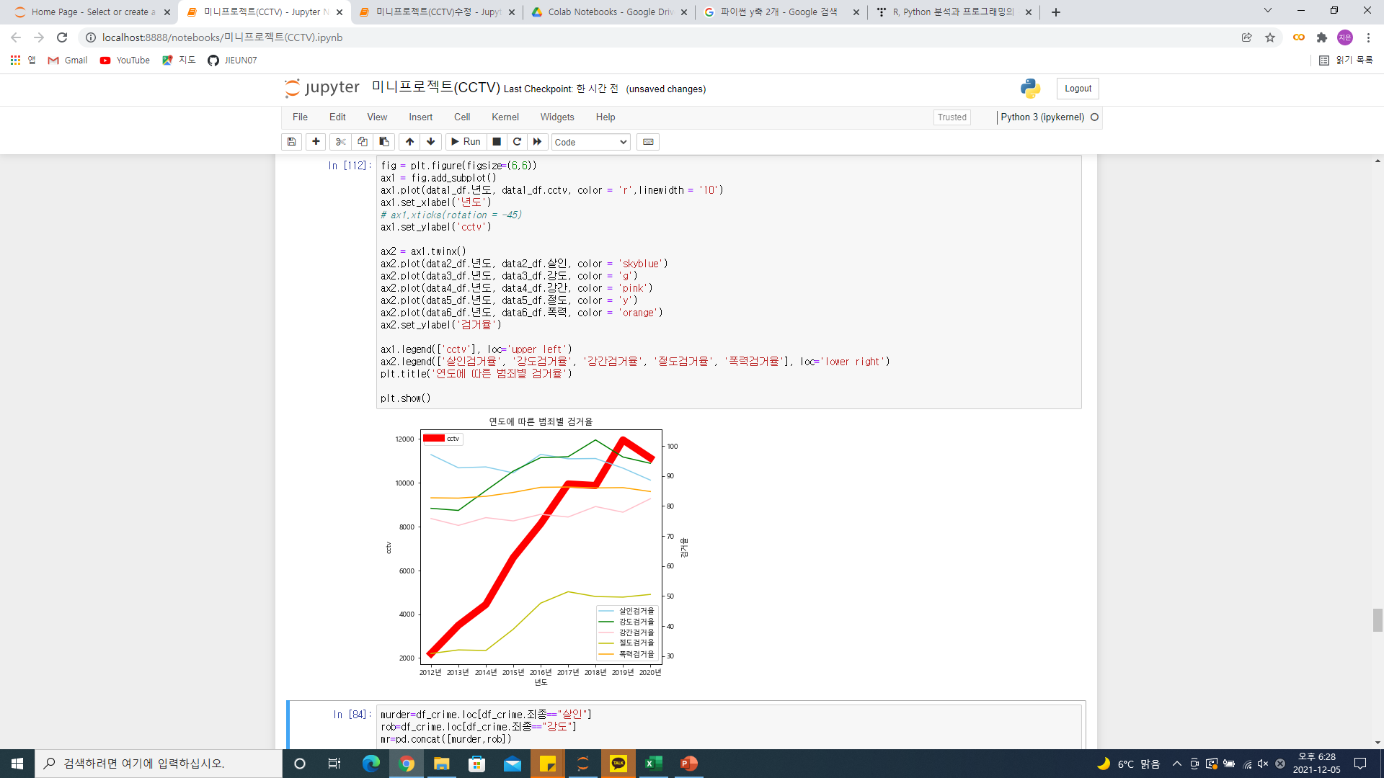
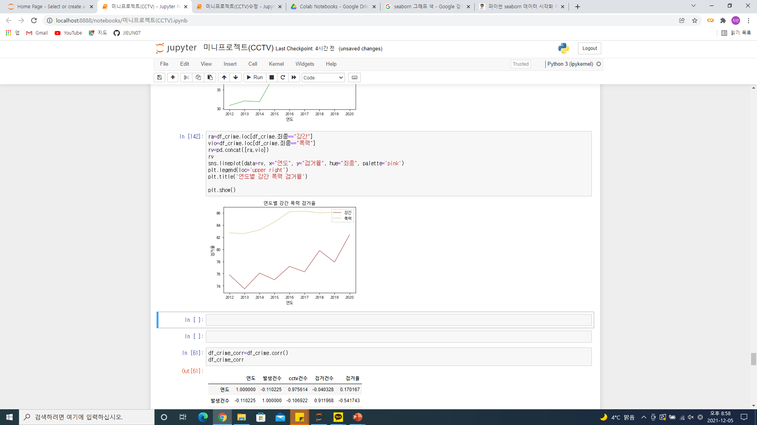
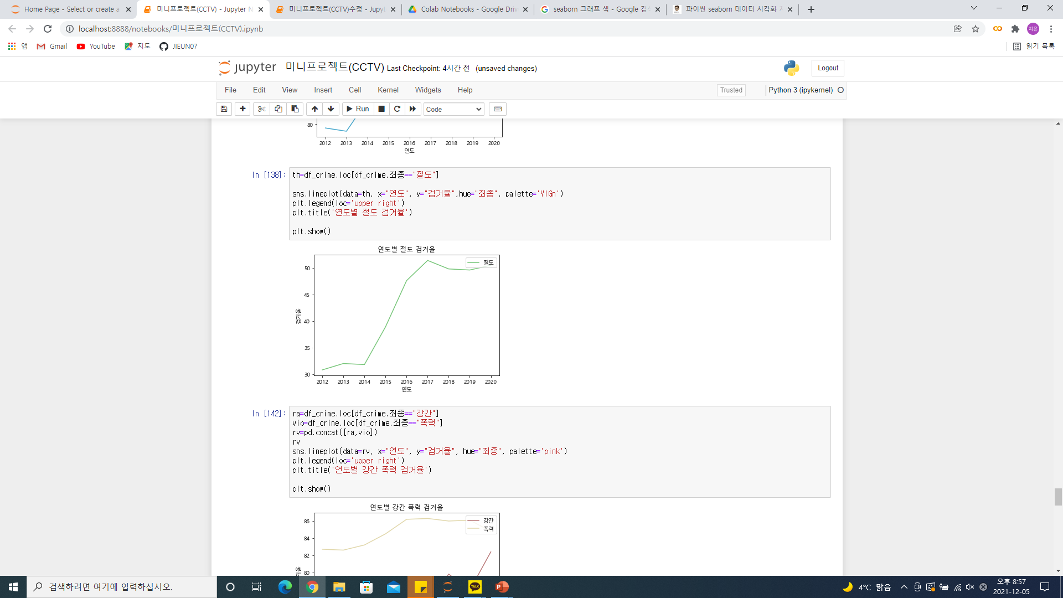
시각화 및 상관분석
CCTV 설치 수
증가하는 추세
5대 범죄 검거율
증가하는 추세

Slide 12
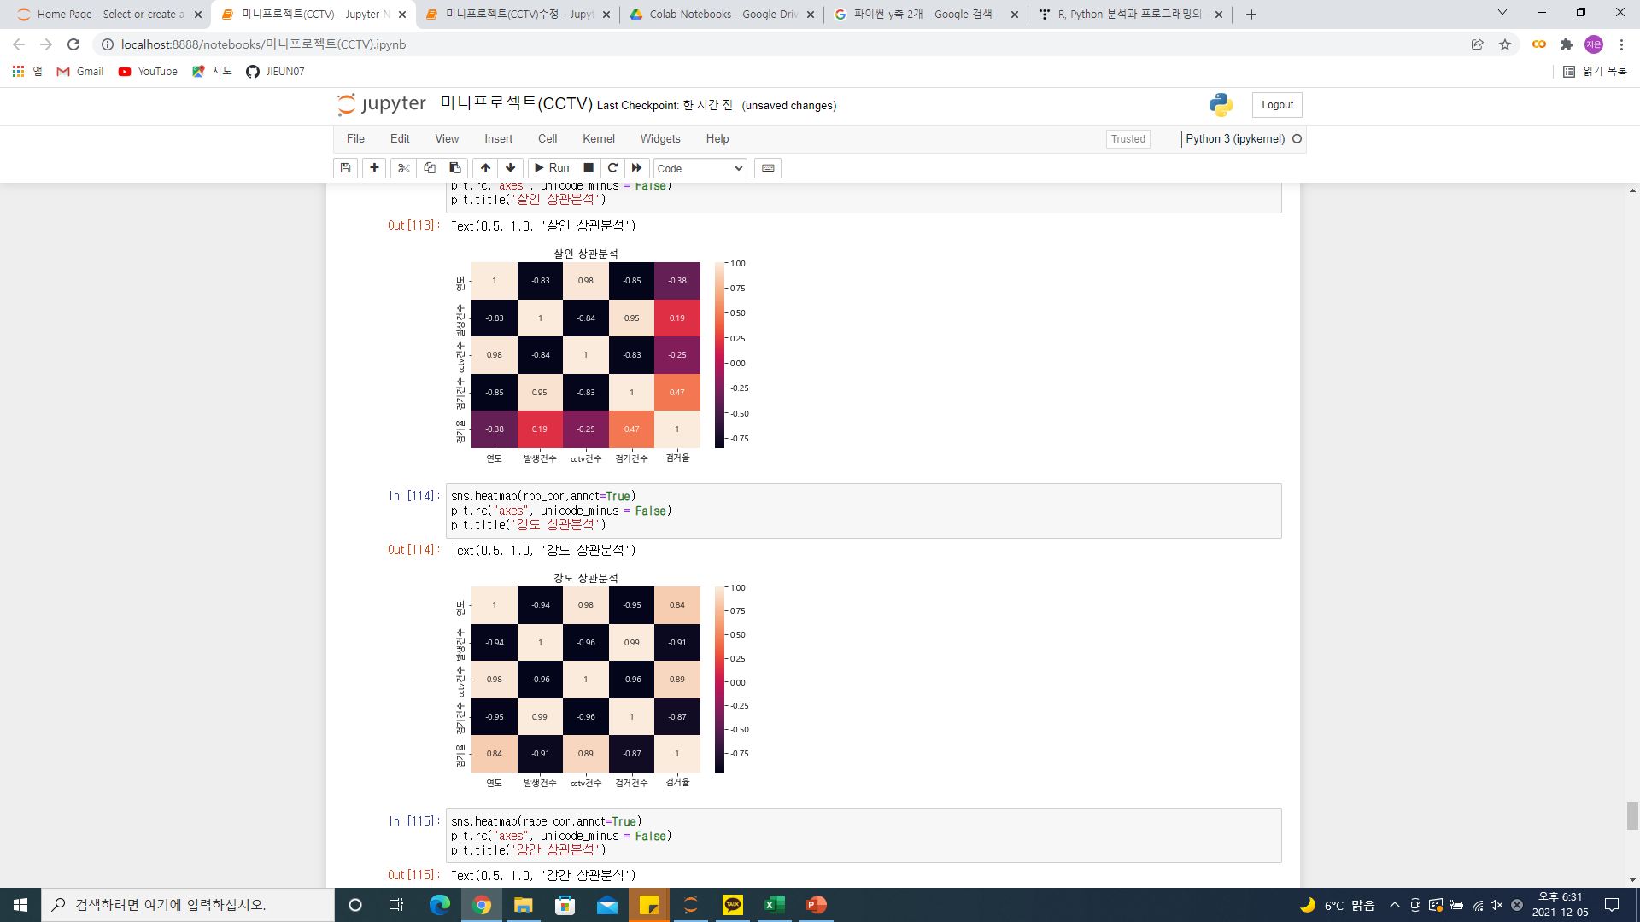
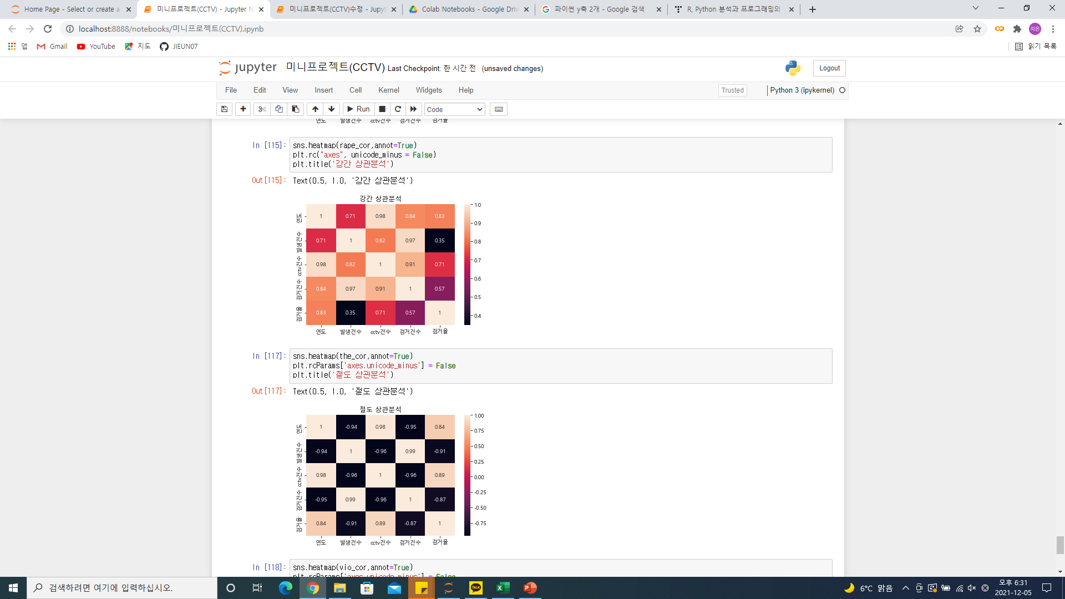
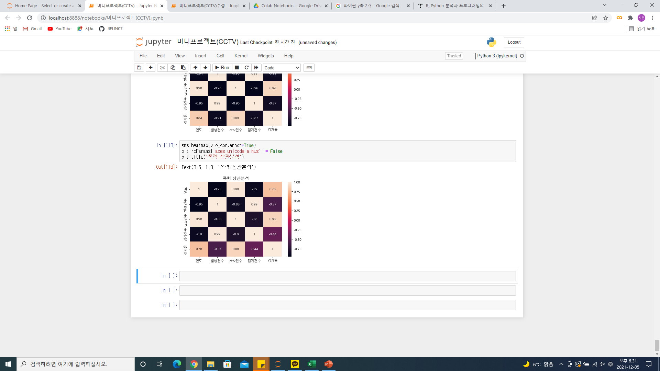
시각화 및 상관분석
5대 범죄 중 강도, 절도, 폭력 범죄
발생건수와 CCTV 설치 수
- 높은 상관관계를 가짐
- 음의 상관계수
검거율과 CCTV 설치 수
- 높은 상관관계를 가짐
- 양의 상관계수

Slide 13
시각화 및 상관분석
5대 범죄 중 살인, 강간 범죄
발생건수와 CCTV 설치 수
- 높은 상관관계를 가짐
- 살인과 CCTV대수 음의 상관관계
- 강간과 CCTV대수 양의 상관관계
검거율과 CCTV 설치 수
- 살인과 CCTV대수 낮은 상관관계
- 강간과 CCTV대수 양의 상관관계

Slide 14
결론
보안, 증거 수집을 위한 CCTV설치
CCTV 설치 수 증가
증가하는 추세
5대 범죄와 CCTV 설치 수와의 관계
CCTV 설치 수와 발생건수와 대체로 반비례관계
CCTV 설치 수와 검거율과 대체로 비례관계
강간의 발생건수과 CCTV 설치 수는 양의 상관관계로 CCTV와 함께 증가하는 것을 확인
강간의 검거율도 함께 증가하기 때문에 CCTV로 증거를 수집하는 것으로 판단
살인의 검거율과 CCTV 설치 수는 상관계수(-0.25)가 0에 가까워 관계가 없음으로 판단
CCTV 외 다른 증거물로 검거되는 것으로 판단

Slide 15
후기
한계점 및 아쉬운 점
DATA
2012년 – 2020년 월별 데이터로 세분화된 분석
2000년 – 2020년 충분한 연도별 데이터
TIME
지역별로 세분화된 분석
분석방법
시계열 분석을 활용한 예측
아직 배우지 못함

